Slide 1
2020年中EHS工作总结模板
EHS部·XXXX

Slide 2
2020年HSE工作措施
环境保护
职业健康
教育培训
隐患排查治理
规划会议
建立组织机构
制定管控目标
建立部分法定动作
建立事故责任追究
建立内部审核标准
工厂构建
实施法定动作
构建HSE管理体系
实施指导监督

Slide 3

主要指标完成情况
重伤事故次数
工伤事故总数
环保事故/火灾事故
同比下降50%
同比下降40%
0
选择图表-选择数据-更新实际数据

Slide 4
目 录
01
02
2020年主要工作概述
构建HSE管理体系
03
04
2020年下半年工作规划
问题分析与建议

Slide 5

01
PART ONE
构建HSE管理体系
Key Work In 2016

Slide 6

+
+
2018总结暨2020年规划会议
总结2019年工作
分析存在的问题
规划2020年工作
各工厂安全管理人员进行述职报告，总结2019年HSE工作
从HSE法律法规角度剖析集团公司HSE存在的问题
依法依规、履行职责、实施法定动作构建管理体系

Slide 7
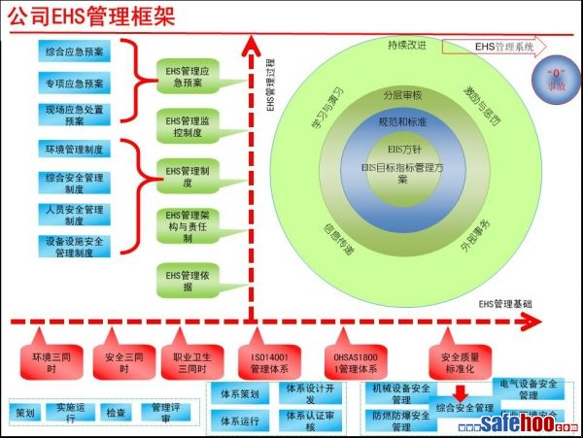
XX公司安全健康管控体系
安全健康管理体系
基于法律法规，制定建新《环境健康安全策略》
企业安全主体责任
履行法定职责
实施法定动作

Slide 8

构建 HSE 管理体系
建立组织机构和关系
建立年度管控目标
建立安全法定动作
建立事故责任追究制
建立HSE内部审核标准
完成14001-2015换版工作

Slide 9
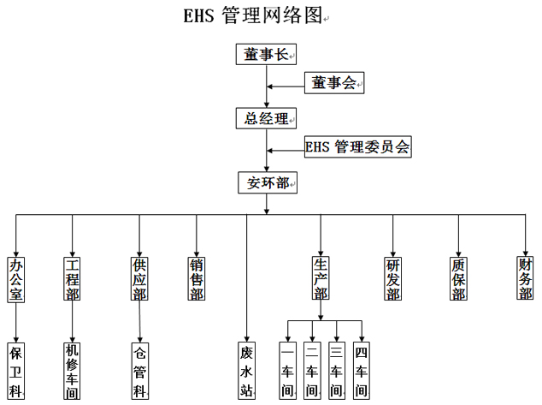
01
建立组织机构和关系
建立《环境健康安全委员会章程》
成立安全委员会
签订安全生产责任书
召开委员会会议2次
环保专题会议1次（12.08）

Slide 10
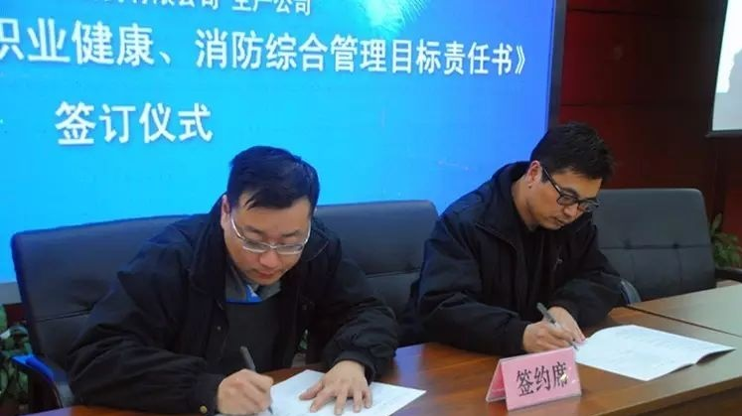
+
+
2020年度安全委员会会议
2020年工作报告
签发核准制度
签订HSE责任书
回顾2020年主要工作
签发5个法定制度
总裁与中心、子公司负责人签订年度安全责任书

Slide 11

02
2020年HSE管控目标项目
各子公司总可记录事故率指标
建立年度管控目标
目标 | 指标 | 备注
重伤事故次数 (含职业病人数) | 0 | 结果
火灾事故 | 0 | 结果
三废排放达标率 | 100% | 结果
政府处罚/媒体曝光 | 0 | 结果
总可记录事故率 | 4.37 | 改进
隐患整改率 | ≥90% | 过程
培训合格率 | ≥80% | 过程
事故报告完整率 | 100% | 过程
A公司 | 4.82
B公司 | 4.75
C公司 | 1.60
D公司 | 9.05
E公司 | 3.65
F公司 | 6.46
G公司 | 2.30
H公司 | 0.00
J公司 | 0.00
K公司 | 0.00
M公司 | 0.00
N整体 | 4.37
更新实际数据

Slide 12
2019年与2019总可记录事故率对比折线图
总可记录事故率
年度运行情况分析
选择图表-选择数据-更新实际数据
-38.15%
年同比下降率为
36.94%
2018-2020年总可记录事故率趋势图
由4.98下降至3.15
下班年波动较大

Slide 13
2019各工厂总可记录事故率目标完成情况
各子公司
总可记录事故率分析
选择图表-选择数据-更新实际数据
密封条、减震系统、胶管公司、自动化、华谊铝业完成2017年设定的目标
宁波底盘、成都公司、沈阳公司、物业公司未完成2017年设定的目标
与2016年实际相比，密封条、减震系统、胶管、自动化、华谊铝业、物业公司均下降。宁波底盘、成都公司和沈阳公司均上升。
2017各子公司总可记录事故率实际值与2016年对比情况
-40.55%
-63.46%
-47.20%
-24%
+100.00%
-30.00%
-52.3%

Slide 14
事故严重度（SR）
选择图表-选择数据-更新实际数据
反映事故严重程度，即百万工时内的损失工时值（小时）
参考指标

Slide 15
03
更新实际数据
 | 责任制 | 档案 | 计划 | 预案 | 方案 | 制度
国家级数量 | 2 | 3 | 2 | 3 | 1 | 5
已经完成 | 2 | 2 | 1 | 0 | 0 | 4
建立安全法定动作
安全生产责任制
隐患排查治理和监控责任制
事故隐患（生产安全事故隐患）排查治理制度
安全培训工作[管理（考核）]制度
事故隐患报告和举报奖励制度
依据安全生产生产法等相关法律法规要求开展

Slide 16
04
建立事故责任追究制
事故分级
事故应急救援
事故报告
事故调查
事故处理
实施《生产安全事故应急救援、报告和调查处理制度》
对44起事故进行内部追责处理
生产安全事故应急救援、报告和调查处理制度

Slide 17
2020年事故责任追究情况
更新实际数据
 | 副总级 | 部长级 | 主任级 | 部长级 | 员工级 | 合计
问责人次 | 1 | 2 | 5 | 10 | 20 | 38
处罚金额（元） | 600 | 7540 | 9320 | 7320 | 8730 | 36510

Slide 18
05
审核要素 | A公司 | B公司 | C公司 | D公司 | E公司 | F公司 | G公司
A 子公司主要负责人履行法定职责 | 81.11 | 46.67 | 51.11 | 50.51 | 56.67 | 36.67 | 36.67
B 法定动作 | 49.67 | 18.3 | 18.3 | 15.38 | 22.88 | 11.11 | 11.11
C 目标与交流 | 56.67 | 26.67 | 55.56 | 50 | 36.67 | 22.22 | 22.22
D 组织与教育培训 | 62.78 | 36.67 | 41.11 | 25.56 | 36.37 | 17.22 | 24.44
E 隐患排查治理体系 | 61.11 | 35.56 | 54.44 | 54.44 | 53.33 | 16.67 | 34.44
G 现场管理事故隐患 | 55.15 | 45.52 | 55.85 | 52.14 | 60.02 | 59.64 | 48.25
总得分 | 61.08 | 34.9 | 46.06 | 41.34 | 44.32 | 27.26 | 29.52
建立HSE内部审核标准
依据法律法规的需求建立
从六方面评价安全现状

Slide 19
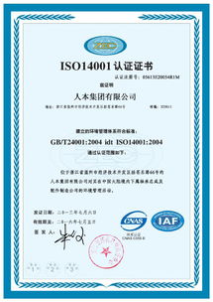
14001-2015换版工作
XXX
XXX
评审照片
新编制程序文件
更新

Slide 20

02
PART TWO
2020年上半年重点工作
Key Work In 2019

Slide 21
2020年重点工作
环保工作
教育培训
隐患排查治理
事故管控
职业健康

Slide 22
2020年
环保工作总结
日常事务
XXXXXXXXXXXXXXXXXXXXXXX。
合法手续
01
XXXXXXXXXXXXXXXXXXXXXXX。
技术方案
XXXXXXXXXXXXXXXXXXXXXXX。

Slide 23
2020年
教育培训工作总结
初步建立安全培训机制
建立并实施《安全培训工作[管理（考核）]制度》
主要负责人和安全生产管理人员的培训
特种作业人员和特种设备作业人员持证培训
新员工三级安全培训
员工日常安全培训
晋升安全培训
02
安全培训工作[管理（考核）]制度
培训
活动

Slide 24
2020年教育培训汇总
项目 | A公司 | B公司 | C公司 | D公司 | E公司 | F公司 | G公司 | H公司 | J公司
主要负责人培训新考和复审（人次） | 2 | 0 | 1 | 1 | 1 | 2 | 2 | 1 | 0
安全管理人员培训新考和复审（人次） | 4 | 1 | 5 | 7 | 2 | 4 | 1 | 1 | 0
特种（设备）作业人员培训新考和复审（人次） | 3 | 19 | 33 | 26 | 6 | 7 | 3 | 0 | 1
新员工三级安全培训（人次） | 129 | 2286 | 172 | 150 | 63 | 172 | 25 | 1 | 0
日常安全培训（人次） | 72 | 6469 | 520 | 255 | 416 | 400 | 38 | 1 | 22
外部培训（人次） | 8 | 2 | 0 | 1 | 2 | 84 | 0 | 0 | 0

Slide 25
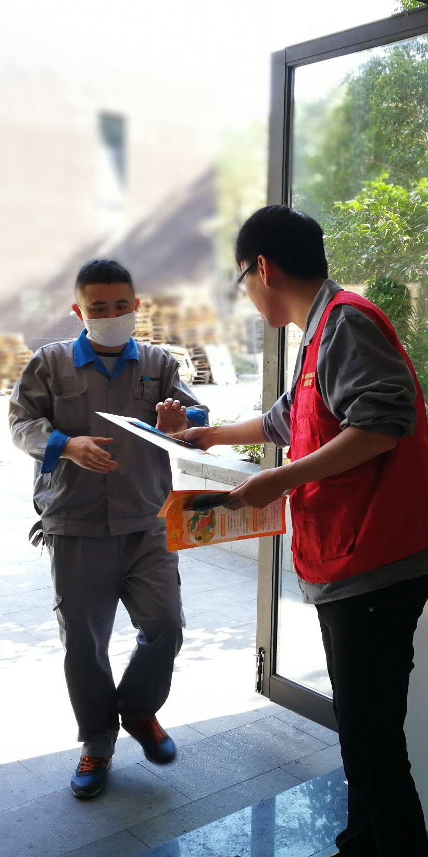
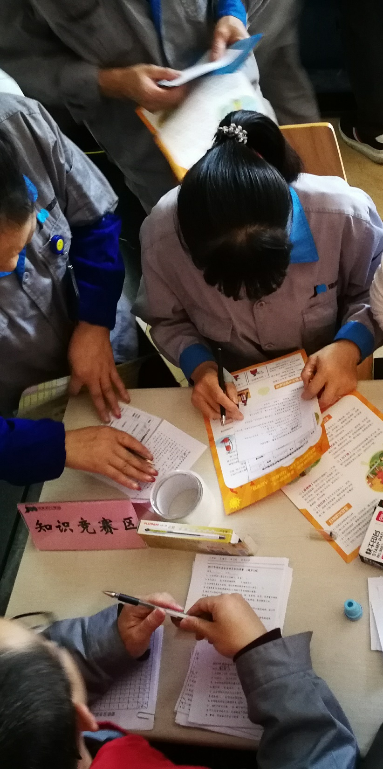
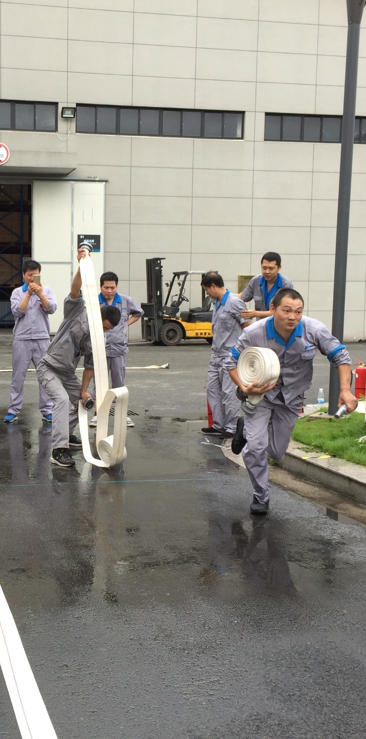
安全
活动
01
02
03
安全月活动
6大类活动
4000人/次
155个班组，775人
安全征文比赛
20人次
消防技能大比拼
安全标语征集比赛
300人次
安全知识竞赛
1200人次
隐患随手拍
100人次
消防技能大比拼
775人次
安全咨询日活动
2000人次

Slide 26
事故隐患通用标准
2020年
隐患排查治理工作总结
 | 问题/项目 | 基本要求 | 参考依据
G01 | 建筑结构及场所环境
G1 | 安全出口 | 每座仓库的安全出口不应少于2个，当一座仓库的占地面积不大于300m2时，可设置1个安全出口。 | GB 50016一2014《建筑设计防火规范》第3.8.2条
G2 | 宿舍 | 员工宿舍严禁设置在厂房或仓库内 | GB 50016一2014《建筑设计防火规范》第3.3.5条\第3.3.9条
G3 | 生产现场 | 作业区的生产物料、产品、半成品的堆放，应用黄色或白色标记在地面上标出存放范围，或设置支架、平台存放，保证人员安全，通道畅通。 | GB 5083一1999《生产设备安全卫生设计总则》第5.8.1条
03
事故隐患通用标准
建立并实施《事故隐患（生产安全事故隐患）排查治理制度》，责任落实到部门和责任人
建立事故隐患通用标准
建立隐患排查机制（公司级、部门级）
确定隐患整改流程和措施

Slide 27
2020年隐患排查治理汇总
2555 条
2286 条
93.68 %
隐患条数
已整改隐患条数
隐患整改率

Slide 28
事故隐患类别分析
隐患主要集中在电气仪表、设施设施、作业安全三方面

Slide 29
未完成
治理的事故隐患
各子公司主要负责人履行法定职责有待提升，档案不齐全
安全制度体系不完善，制度、规程、档案等有一部分未建立
车间班组安全教育培训学时和内容效果有待提升，档案不完善
应急救援机制不完善，相应的应急预案和物资不健全
员工离岗未进行职业健康体检
职业卫生相关档案未建立
员工安全意识和技能有待提升，“三违”现象严重
设备隐患主要集中在设备安全防护防护失效或缺失，部分特种设备未注册登记，无保护限位等。
电气隐患主要集中在线路老化、积灰、接地、漏报等缺失或失效
消防隐患主要集中在消防设施失效或缺失，消防应急系统缺失
危险化学品使用、存储的管理不符合要求
………….
基础管理类隐患
现场管理类隐患

Slide 30
事故分析
2020年工伤事故类别分布
2020年人的不安全行为原因造成的事故分布
C类事故2起，占70.45%
D类事故1起，占29.55%

Slide 31
2017年
职业卫生工作总结
05
员工职业病健康检查
职业病危害因素检测

Slide 32

03
PART THREE
不足与改善计划
Deficiencies And Improvement Plan

Slide 33
存在的四大不足
责任机制的建立与落实仍然薄弱
违章作业导致事故问题仍然突出
责任机制
事故管控
制度体系的建设与运行仍然薄弱
环保手续未合法合规问题突出
制度体系
四大不足
环保手续

Slide 34
制度体系的建设与运行仍然薄弱
问题分析
改进措施
制度体系未全部完成，安全、环保、职业卫生和特种设备法定制度均未全部完成
已经实施的制度宣贯和执行不到位。基础工作中的安全培训和隐患排查在部门、车间等层面有待提升。
构建未完成的制度
执行制度中的考核项目
对制度进行宣贯，对基层管理人员进行培训宣导

Slide 35
责任机制的建立与落实仍然薄弱
问题分析
改进措施
建立的责任制有待完善，各级管理对责任条款的理解和落实不到位
对责任条款对应的相关制度落实流于形式或未执行。如安全培训、隐患排查、分层审核、日常点检等工作流于形式
赶产量、赶任务冒险作业仍然突出
责任制落实档案不健全
完善责任制，细化条款形成可操作、可量化、可闭环的责任机制
对各级管理人员进行宣贯和培训
建立责任制的考核机制

Slide 36

违章作业导致事故问题仍然突出
问题分析
改进措施
2020年共计发生XX起工伤事故，员工违章作业导致事故发生比例占90%，半年以内员工XX起事故，占25%
员工的安全意识和技能薄弱，操作随意、忽视安全以及赶产量等现象突出。
设备本质安全不足，部分设备隐患无法整改、安全防护失效等现象突出
班组安全管理薄弱，基础管理人员能力有待提升

Slide 37
环保手续未合法合规问题突出
问题分析
改进措施
XXX线未批先建，环评工作未全部完成
XXX公司环保设施老化严重，废气排放不合格
XXX公司无废气/废水治理设施，未完成环保“三同时”验收工作
XXX环评已经在实施中，预计XX月完成
评审废气/废水治理设施方案

Slide 38

04
PART THREE
2020年下半年工作规划
Deficiencies And Improvement Plan

Slide 39
2020年HSE下半年管控目标
结果指标
改进指标
过程指标
目标 | 指标
八级以上事故（含死亡） | 0
职业病 | 0
火灾事故 | 0
一般环境突发事件 | 0
政府处罚/媒体曝光 | 0
目标 | 指标
总可记录事故率(TRI-R) | 2.90
事故严重度（SR） | 1410
目标 | 指标
隐患整改率 | ≥90%
特种设备管控率 | 100%
特种人员持证率 | 100%
事故“四不放过”率 | 100%
环保“三同时”验收率 | 50%
比2019年（3.15）下降7.93%
统计事故严重度（SR）指标
特种设备安全管理纳入过程指标
环保“三同时“验收纳入过程指标

Slide 40
2020年下半年工作重点
夯实基础
量化考核
构建法定
管理体系
环保手续
合法合规
重点
工作
完善安全
责任制
双重预防机制

Slide 41
持续构建基于法定动的HSE管理体系
强化系统化管理
2020年
下半年重点工作
01
构建 |  |  |  |  |  |  |  |  |  |  |  |  | 实施
7月 |  |  |  | 8月 |  |  |  | 9月 |  |  |  | 10月 |  |  |  | 11月 |  | 12月
特种设备法定动作
构建法定管理体系
完善安全责任制
双重预防机制
环保手续合法合规
夯实基础量化考核
危险作业管控系列标准和制度
岗位安全作业规程
职业卫生基础建设示范单位
环保管控制度

Slide 42
完善安全生产责任制，强化全员责任落实
2020年
下半年重点工作
02
精炼责任制条款
形成可操作、可量化、可闭环的责任机制
直线责任和属地管理
XXXXXXX
XXXXXXXX
高层
层层负责
层层履职
构建法定管理体系
完善安全责任制
双重预防机制
环保手续合法合规
夯实基础量化考核
中层
基层
安全责任体系

Slide 43
突出风险分级管控与隐患排查治理，强化双重预防机制
2020年
下半年重点工作
风险分级管控
事故隐患排查治理
03
确定风险源
隐患排查制度
风险识别
隐患标准/方式
构建法定管理体系
完善安全责任制
双重预防机制
环保手续合法合规
夯实基础量化考核
风险评价
实施隐患排查
风险分级
下发隐患档案
制定管控措施
整改验证
实施和验证
归档/考核
XXXXXXXXXXXXXXXXXXX
XXXXXXXXXXXXXXXXXXX
XXXXXXXXXXXXXXXXXXX
基于危险源
巩固和强化

Slide 44
2020年
下半年重点工作
持续强化环保合法合规工作，强化“三同时”验收
A工厂
B工厂
C工厂
D工厂
 | 7月 |  |  |  | 8月 |  |  |  | 9月 |  |  |  | 10月 |  |  |  | 11月 |  | 12月
环境影响评价
04
采购安装
三同时验收
处理方案
处理方案
采购安装
三同时验收
构建法定管理体系
完善安全责任制
双重预防机制
环保手续合法合规
夯实基础量化考核
处理方案
采购安装
三同时验收
环境影响评价
处理方案
采购安装
三同时验收
XXXXXXXXXXXXXXXXXXX
XXXXXXXXXXXXXXXXXXX
XXXXXXXXXXXXXXXXXXX

Slide 45
突出专项基础工作，强化量化考核评价
2020年
下半年重点工作
05
持续推进安全教育培训
定期隐患排查治理
探索管控奖惩考核机制
构建法定管理体系
完善安全责任制
双重预防机制
环保手续合法合规
夯实基础量化考核
岗位安全作业
基础
工作
考核
评价
执行HSE制度考核项
危险作业管控
完善事故追责机制
反三违活动
目视化管理示范
XXXXXXXXXXXXXXXXXXX
XXXXXXXXXXXXXXXXXXX
XXXXXXXXXXXXXXXXXXX

Slide 46
Thanks！

